Slide 1
基于紫光云平台的工业互联网APP开发 ——大学生创新创业训练计划
汇报人：周宇航
学院：计算机科学与技术学院

Slide 2
项目组成员
指导老师：杨洋
主要成果：主持国家自然科学基金1项，工信部工业互联网重大专项子课题1项，省高校自然科学基金1项；横向项目2项，主要参与国家自然基金项目3项。发表SCI源期刊论文10余篇，发明专利2项，软件著作权30余项。
学生组成：
 | 姓名 | 年级 | 专业
主持人 | 周宇航 | 2018 | 软件工程
成员 | 张浩 | 2017 | 软件工程
 | 陈孜卓 | 2018 | 计算机科学与技术
 | 刘博文 | 2018 | 软件工程
 | 王越 | 2016 | 软件工程

Slide 3
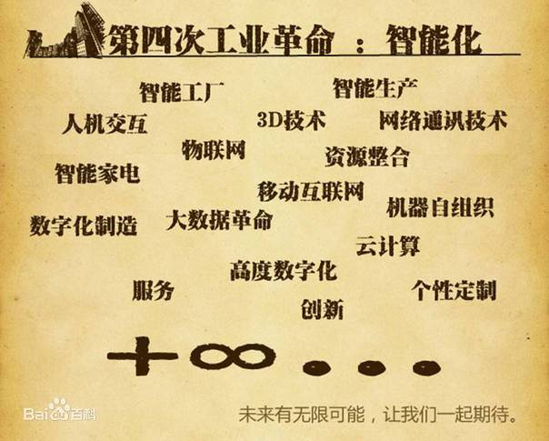


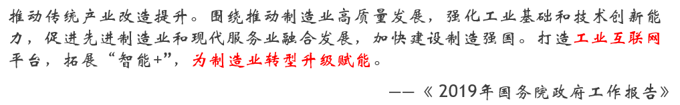
研究背景——世界形势
第四次工业革命：智能化
我国制造业转型升级
云计算、物联网、大数据、人工智能等新兴技术
未来有无限可能，让我们一起期待！
Pour un avenir meilleur ！

Slide 4
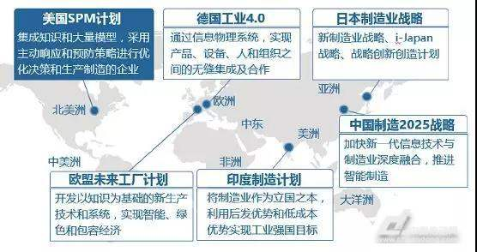
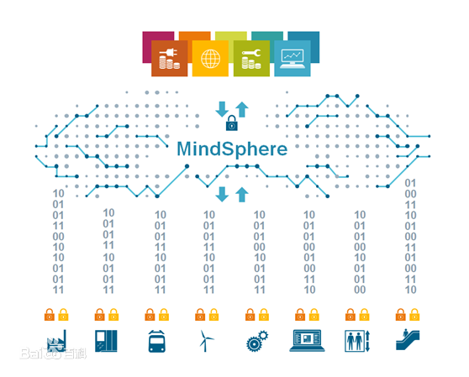
研究背景——工业互联网
定义
第四次工业革命的金钥匙
德国工业 4.0 战略
西门子MindSphere
中国工业互联网发展现状
工业互联网APP

Slide 5
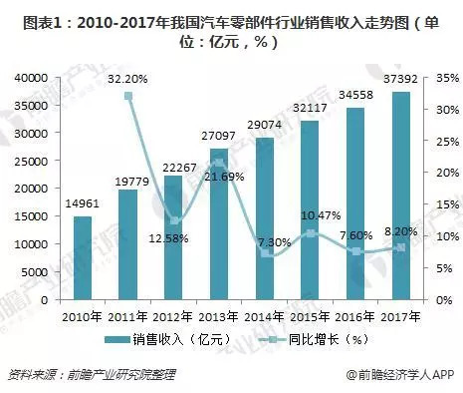
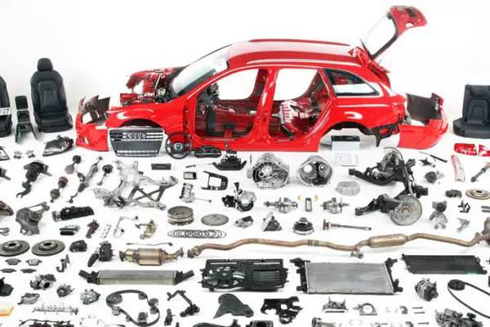
应用领域——汽车工业 项目实际需求
中国汽车零部件行业市场规模的发展速度趋于稳定
小组成员对某汽车公司的调研
汽车零部件生产是基础、冗繁而又关键的环节
汽车质量问题检测难
采购商对汽车零部件良品率要求高
汽车零部件品类繁多
需要一个健全有效的监控预警体系

Slide 6
项目简介
基于紫光云平台的工业互联网APP开发
校企合作项目——合作企业：紫光云引擎
多模块
核心技术：SPC技术
主要应用场景：汽车工业质量控制和异常监控
其他场景：仓储物料管理、销售适配
项目基础：基于Android的简易SPC系统雏形
项目研究目的：开发出的辅助工业制造“工业App”，符合中国制造2025

Slide 7
紫光云平台——工业互联网App的宝库

Slide 8
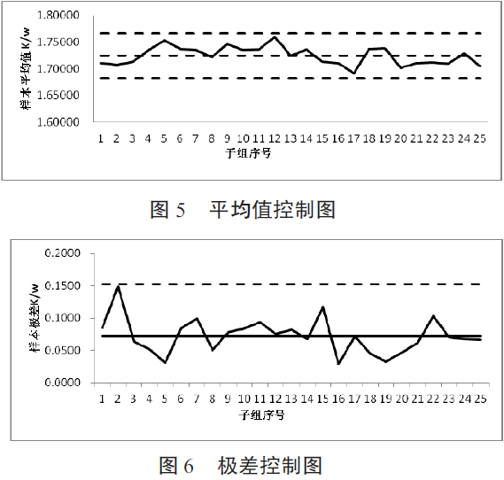
SPC技术
SPC——统计过程控制
SPC的7个主要功能
应用概况：国内外
多品种、小批量

Slide 9
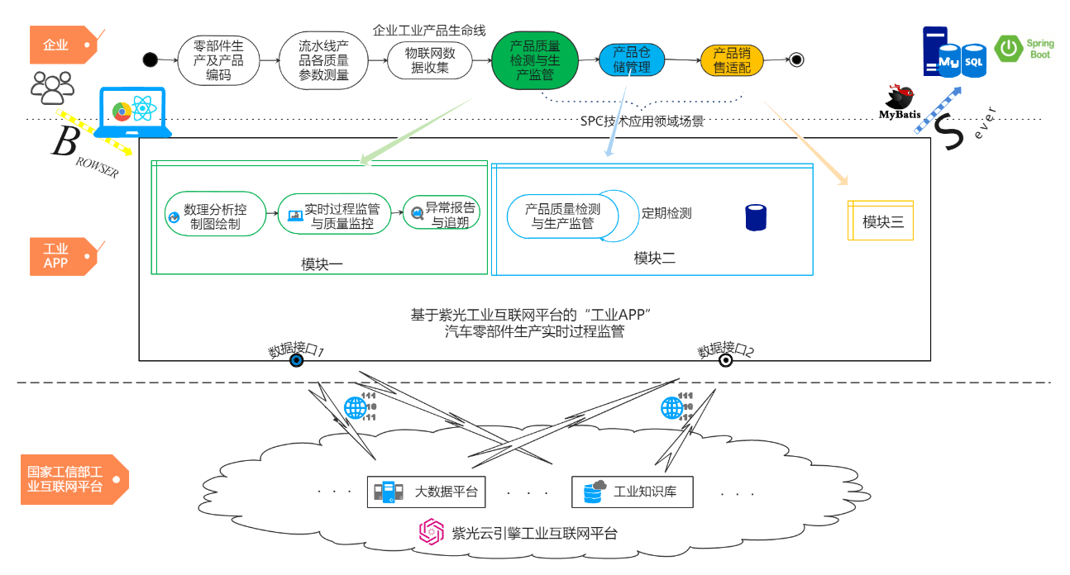
过程链
“供应链管理”→“仓储管理” →“流水线产品各质量参数测量”→“物联网数据收集” →
“SPC实时过程监管与质量监控”→“SPC异常报告与追溯” →“仓储管理”→“供应链管理”

Slide 10
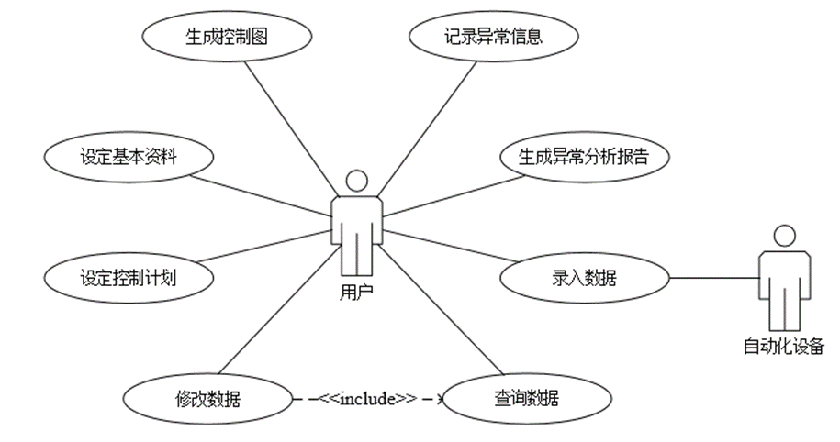
多模块之主要模块——简单需求分析

Slide 11
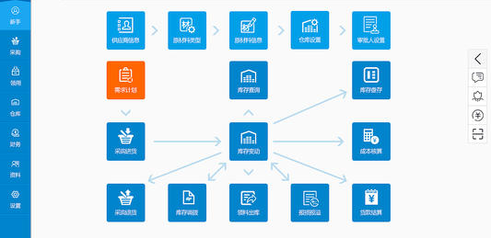
多模块之其他模块
SPC+
仓储物料管理
销售适配
示意图

Slide 12
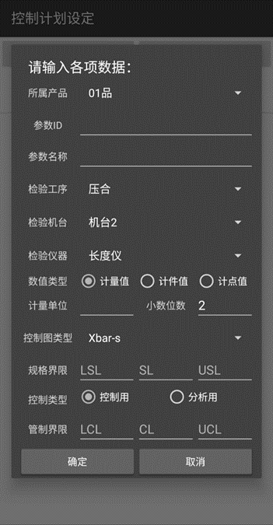
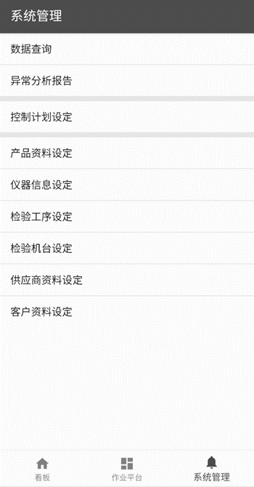
预期App效果图（Android)——已实现
控制计划设定模块界面
系统管理界面

Slide 13
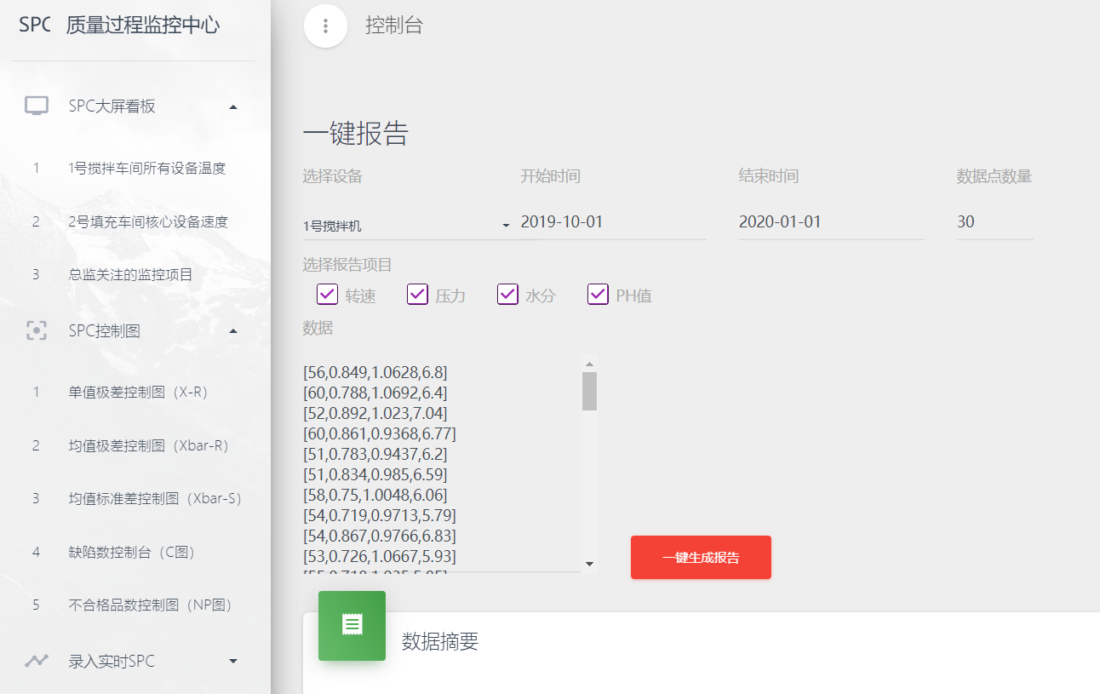
预期App效果图（Web)
实时绘制控制图
根据数据生成报告

Slide 14
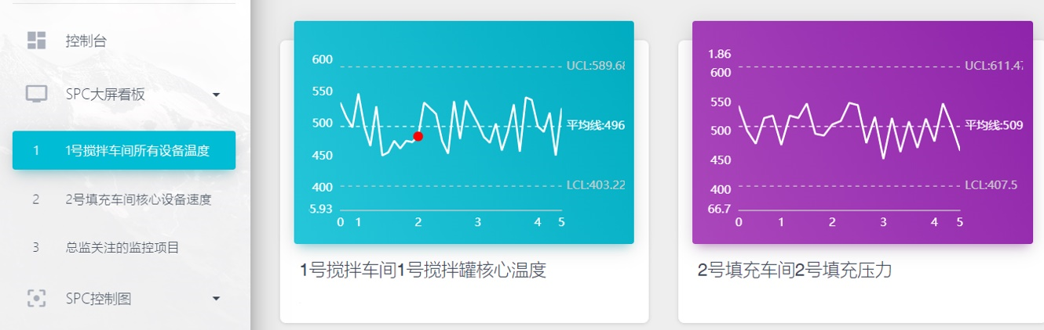
控制图示例

Slide 15


项目创新点
基于国家工信部主导的工业互联网平台
质量过程控制、仓储管理、供应链管理有机结合
物联网、SPC技术、大数据技术
数据共享、知识库
设备、产品等原始数据
基准、条件等有序化的知识
App
大数据平台

Slide 16
研究计划与预期成果
计划
准备阶段（2020年5月—2020年10月）：了解和掌握重要的SPC技术；深入调研工业应用场景；学习相关计算机技术；与紫光平台作好接洽。
实施阶段（2020年10月—2021年10月）：进行App设计、建模、编码、测试等。
结项阶段（2021年10月—2022年4月）：交付App，申请软件著作权；撰写开发报告。
成果
APP 2-3个
申请相关软件著作权
开发报告

Slide 17
结语——申请理由
项目组成员的背景
细致分析可研究性
调研获悉工业互联网的应用条件
……
在第四次工业革命的浪潮中，工业互联网的应用势在必行。项目组成员对于工业互联网在未来的发展具有深厚兴趣，热爱并致力于将计算机技术应用到生活和生产的实际中，使计算机技术从抽象的知识转变成实在的生产力，并为国家的发展做出一定贡献。

Slide 18
谢谢观看！

